Slide 1
חישוביות
תרגול 5

Slide 2
תזכורת
עד עכשיו דיברנו על חישוביות: מה אפשר לחשב ומה לא
כעת אנחנו עוברים לדבר על סיבוכיות: נתמקד רק בשפות שאפשר לחשב (שפות ב-R), ונשאל כמה זמן לוקח לחשב אותן
P = כל השפות שניתן להכריע בזמן פולינומי דטרמיניסטי
NP = כל השפות שניתן להכריע בזמן פולינומי אי-דטרמיניסטי

Slide 3
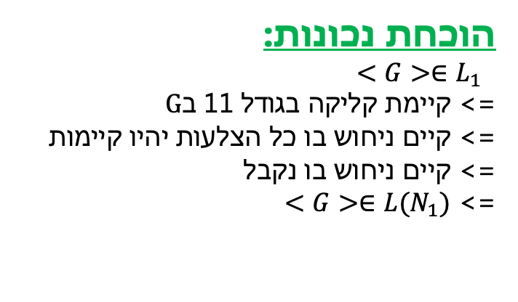
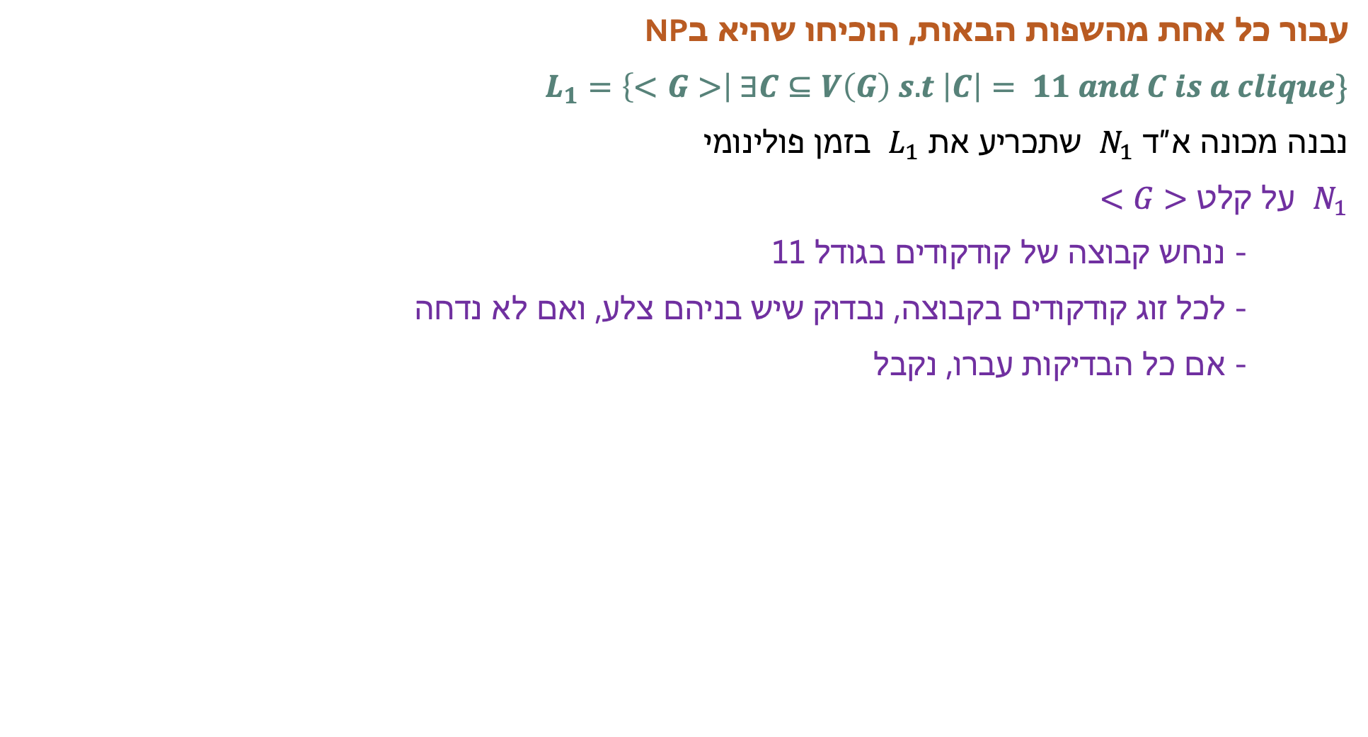

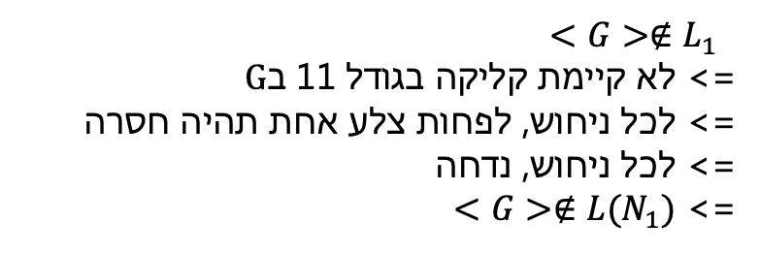
שייכות ל NP
סיבוכיות:
ניחוש – $O(1)$
בדיקה עבור זוג אחד - $O(1)$
כמות זוגות – $\left({11 \atop 2}\right)=O(1)$
=> סה״כ $O(1)$ ,פולינומי
עבור כל אחת מהשפות הבאות, הוכיחו שהיא בNP
$L_{1}=\left\{<G>\right| ∃C⊆V\left(G\right) s.t \left|C\right|= 11 and C is a clique\}$
נבנה מכונה א״ד $N_{1}$ שתכריע את $L_{1}$ בזמן פולינומי
$N_{1}$ על קלט $<G>$
- ננחש קבוצה של קודקודים בגודל 11
- לכל זוג קודקודים בקבוצה, נבדוק שיש בניהם צלע, ואם לא נדחה
- אם כל הבדיקות עברו, נקבל
הוכחת נכונות:
$<G>∈L_{1}$
=> קיימת קליקה בגודל 11 בG
=> קיים ניחוש בו כל הצלעות יהיו קיימות
=> קיים ניחוש בו נקבל
=> $<G>∈L(N_{1})$
$<G>∉L_{1}$
=> לא קיימת קליקה בגודל 11 בG
=> לכל ניחוש, לפחות צלע אחת תהיה חסרה
=> לכל ניחוש, נדחה
=> $<G>∉L(N_{1})$

Slide 4

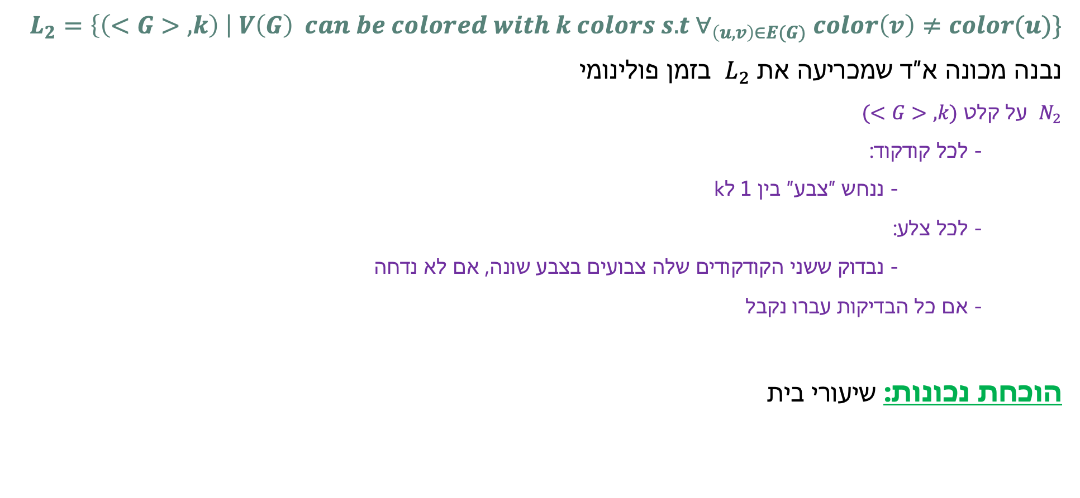
שייכות ל NP
$L_{2}=\left\{\left(<G>,k\right) \right| V\left(G\right) can be colored with k colors s.t ∀_{\left(u,v\right)∈E(G)} color\left(v\right)≠color(u)\}$
נבנה מכונה א״ד שמכריעה את $L_{2}$ בזמן פולינומי
$N_{2}$ על קלט $(<G>,k)$
- לכל קודקוד:
- ננחש ״צבע״ בין 1 לk
- לכל צלע:
- נבדוק ששני הקודקודים שלה צבועים בצבע שונה, אם לא נדחה
- אם כל הבדיקות עברו נקבל
הוכחת נכונות: שיעורי בית
סיבוכיות:
ניחוש צבע – $O(\log{k})$
מעבר על הקודקודים- $O(n)$
בדיקה לכל צלע- $O(1)$
מעבר על הצלעות – $O(n^{2})$
סה״כ : $O(n^{2}+nlogk)$
=> פולינומי

Slide 5

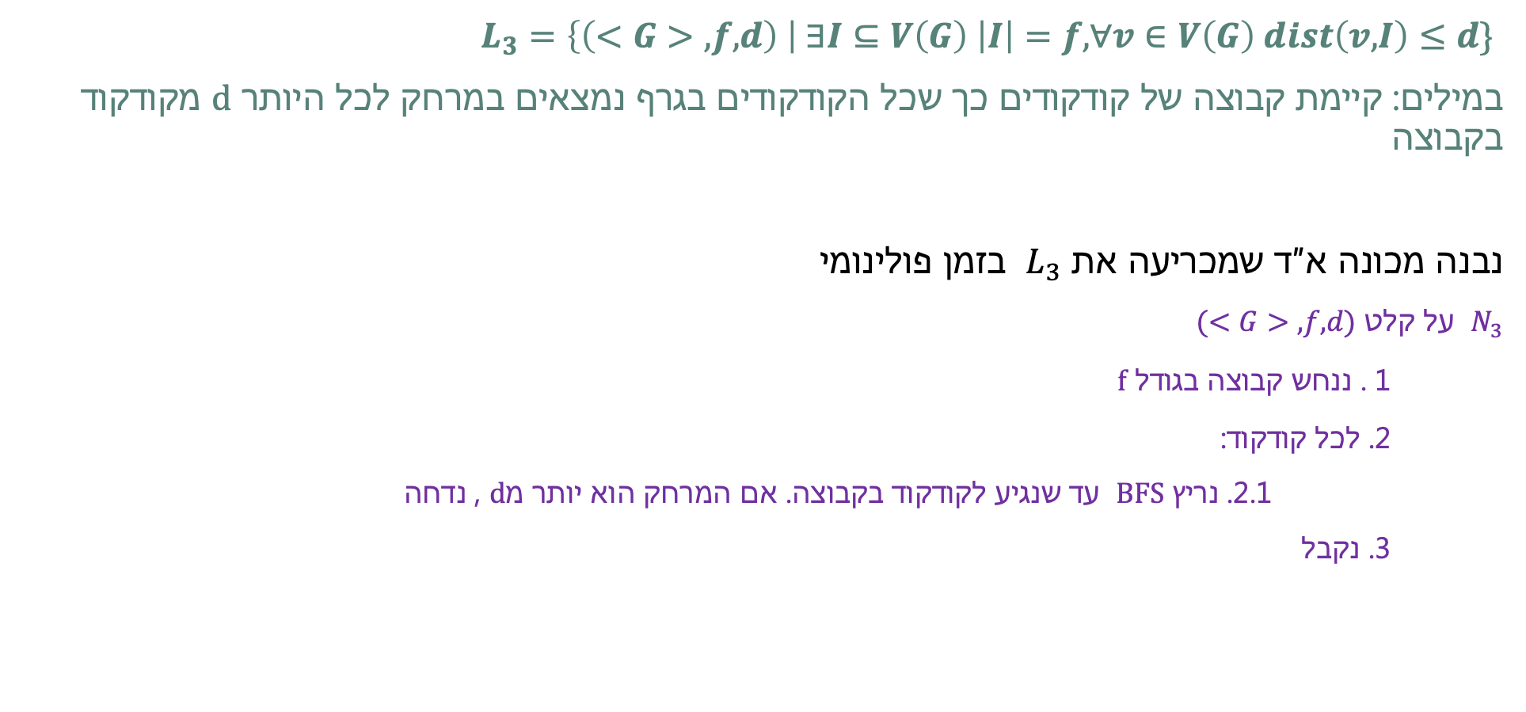
שייכות ל NP
$L_{3}=\left\{\left(<G>,f,d\right) \right| ∃I⊆V\left(G\right) \left|I\right|=f, ∀v∈V\left(G\right) dist\left(v,I\right)≤d\}$
במילים: קיימת קבוצה של קודקודים כך שכל הקודקודים בגרף נמצאים במרחק לכל היותר d מקודקוד בקבוצה
נבנה מכונה א״ד שמכריעה את $L_{3}$ בזמן פולינומי
$N_{3}$ על קלט $(<G>,f,d)$
1 . ננחש קבוצה בגודל f
2. לכל קודקוד:
2.1. נריץ BFS עד שנגיע לקודקוד בקבוצה. אם המרחק הוא יותר מd , נדחה
3. נקבל
הוכחת נכונות: שיעורי בית
סיבוכיות:
1. $O\left(f\right)=O(n)$
2.1. $O(n^{2})$
=> 2. $O(n^{3})$
3. $O(1)$
סהכ: $O(n^{3})$

Slide 6


שייכות ל NP
$L_{4}=\left\{\left(<G>,k\right) \right| shortest path in G (between any two vertices) is of length<k\}$
נבנה מכונה א״ד שמכריעה את $L_{4}$ בזמן פולינומי
$N_{4}$ על קלט $\left(<G>,k\right)$
- ננחש מסלול
- נבדוק שאורכו קטן מk
- אם כן נקבל אחרת נדחה
הוכחת נכונות: שיעורי בית
סיבוכיות:
- ניחוש מסלול: $O(n)$
- חישוב אורך מסלול: ע״י סכימה פשוטה $O(n)$
- בדיקה <k וקבלה/דחייה : $O(1)$
סה״כ : $O(n)$

Slide 7
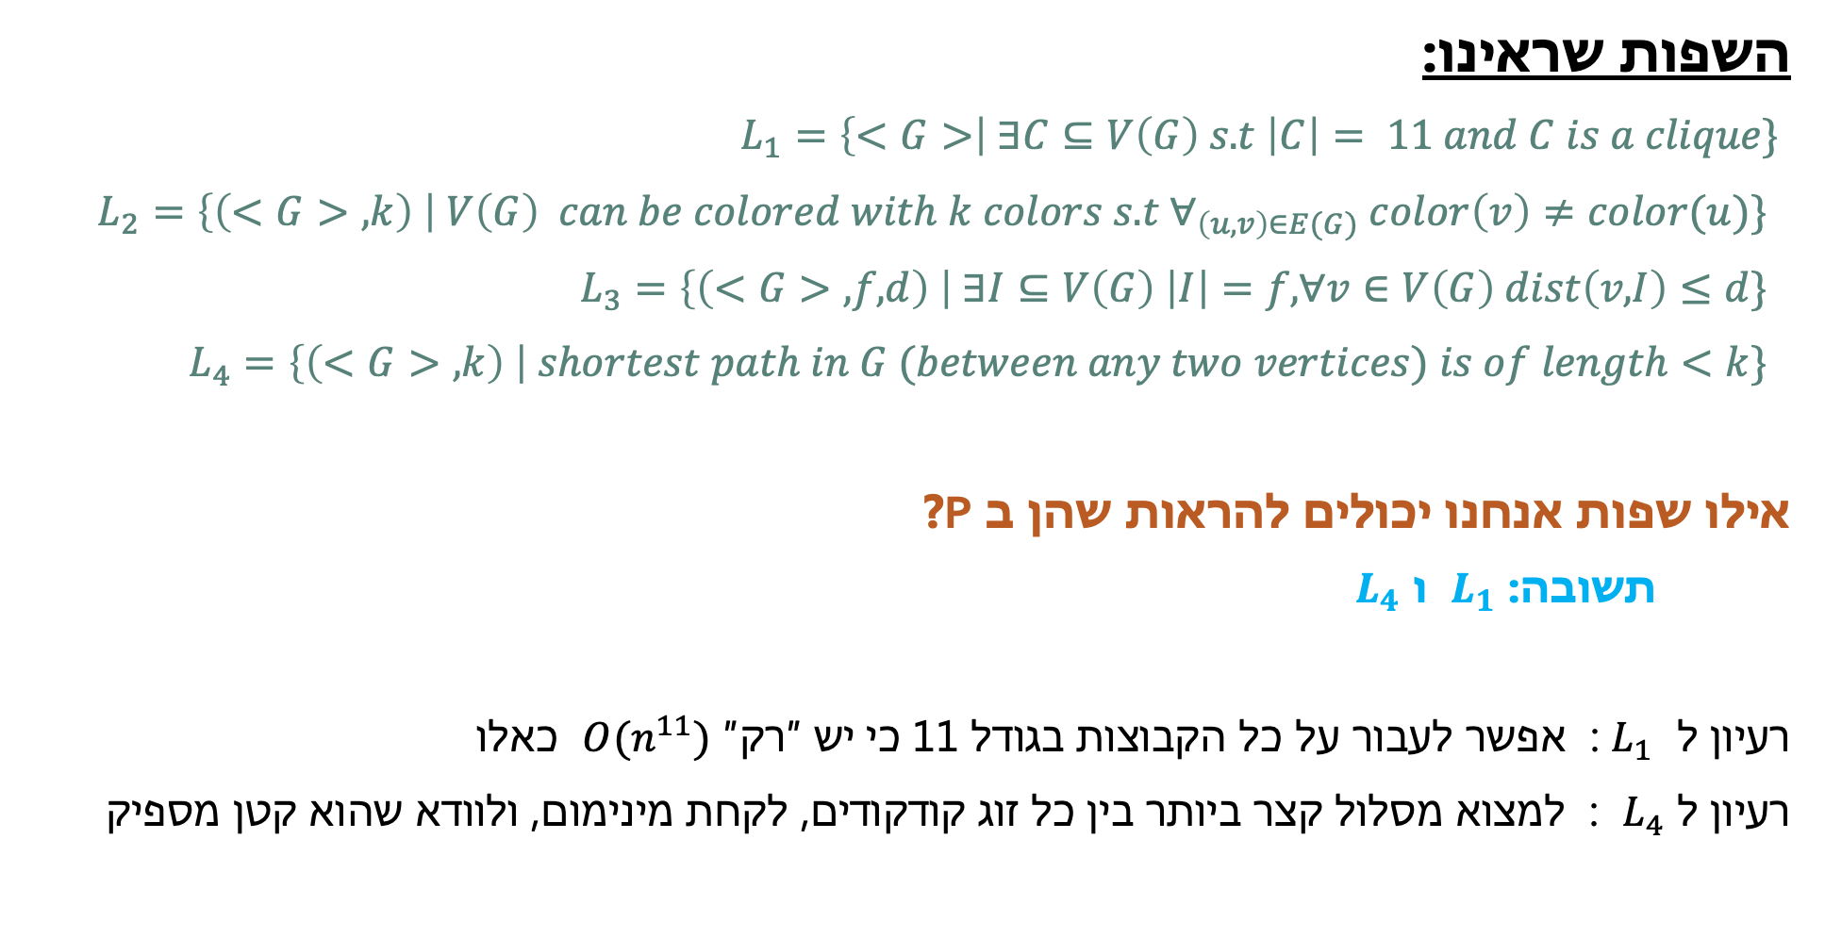
שייכות לP
השפות שראינו:
$L_{1}=\left\{<G>\right| ∃C⊆V\left(G\right) s.t \left|C\right|= 11 and C is a clique\}$
$L_{2}=\left\{\left(<G>,k\right) \right| V\left(G\right) can be colored with k colors s.t ∀_{\left(u,v\right)∈E(G)} color\left(v\right)≠color(u)\}$
$L_{3}=\left\{\left(<G>,f,d\right) \right| ∃I⊆V\left(G\right) \left|I\right|=f, ∀v∈V\left(G\right) dist\left(v,I\right)≤d\}$
$L_{4}=\left\{\left(<G>,k\right) \right| shortest path in G (between any two vertices) is of length<k\}$
אילו שפות אנחנו יכולים להראות שהן ב P?
תשובה: $L_{1}$ ו $L_{4}$
רעיון ל $L_{1}$ : אפשר לעבור על כל הקבוצות בגודל 11 כי יש ״רק״ $O(n^{11})$ כאלו
רעיון ל $L_{4}$ : למצוא מסלול קצר ביותר בין כל זוג קודקודים, לקחת מינימום, ולוודא שהוא קטן מספיק

Slide 8
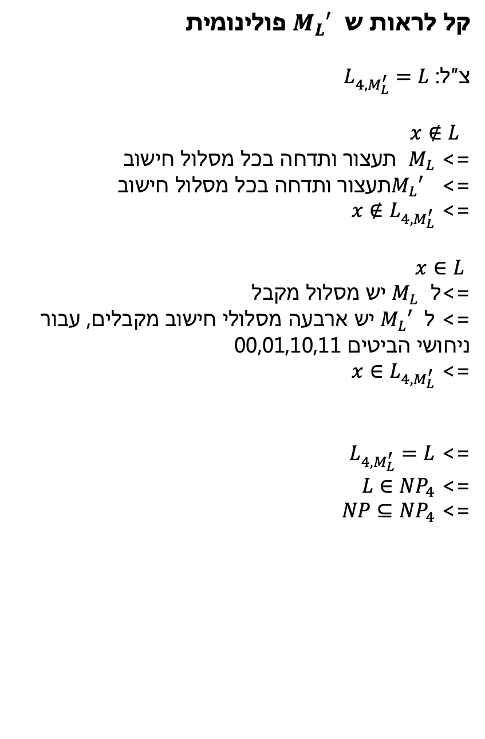
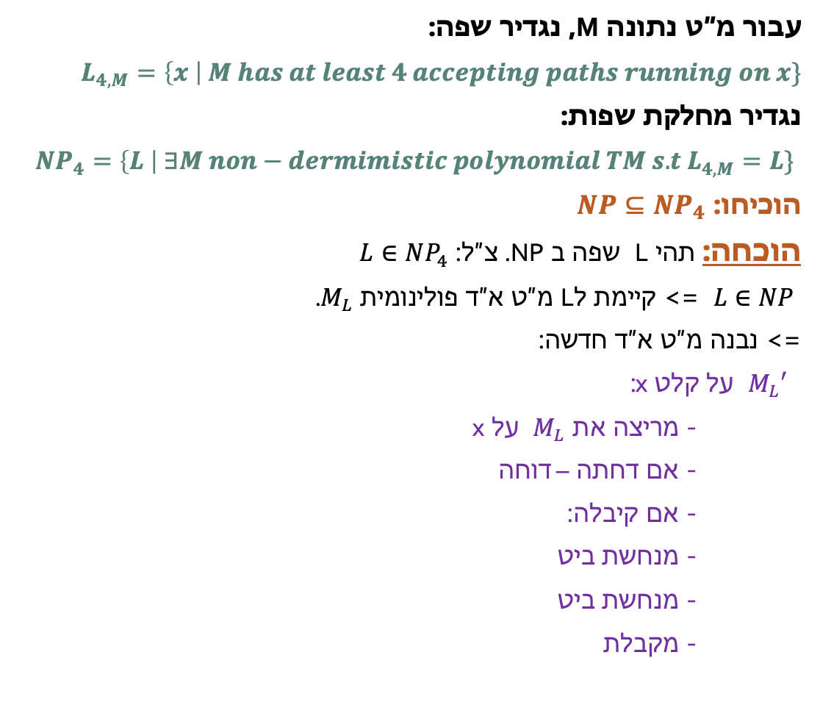
תרגיל
קל לראות ש $M_{L}′$ פולינומית
צ״ל: $L_{4,M_{L}^{′}}=L$
$x∉L$
=> $M_{L}$ תעצור ותדחה בכל מסלול חישוב
=> $M_{L}′$ תעצור ותדחה בכל מסלול חישוב
=> $x∉L_{4,M_{L}^{′}}$
$x∈L$
=>ל $M_{L}$ יש מסלול מקבל
=> ל $M_{L}′$ יש ארבעה מסלולי חישוב מקבלים, עבור ניחושי הביטים 00,01,10,11
=> $x∈L_{4,M_{L}^{′}}$
=> $L_{4,M_{L}^{′}}=L$
=> $L∈NP_{4}$
=> $NP⊆NP_{4}$
עבור מ״ט נתונה M, נגדיר שפה:
$L_{4,M}=\left\{x \right| M has at least 4 accepting paths running on x\}$
נגדיר מחלקת שפות:
$NP_{4}=\left\{L \right| ∃M non−dermimistic polynomial TM s.t L_{4,M}=L\}$
הוכיחו: $NP⊆NP_{4}$
הוכחה: תהי L שפה ב NP. צ״ל: $L∈NP_{4}$
$L∈NP$ <= קיימת לL מ״ט א״ד פולינומית $M_{L}$.
=> נבנה מ״ט א״ד חדשה:
$M_{L}′$ על קלט x:
- מריצה את $M_{L}$ על x
- אם דחתה – דוחה
- אם קיבלה:
- מנחשת ביט
- מנחשת ביט
- מקבלת

Slide 9
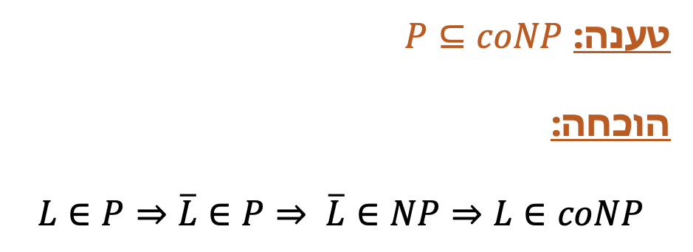
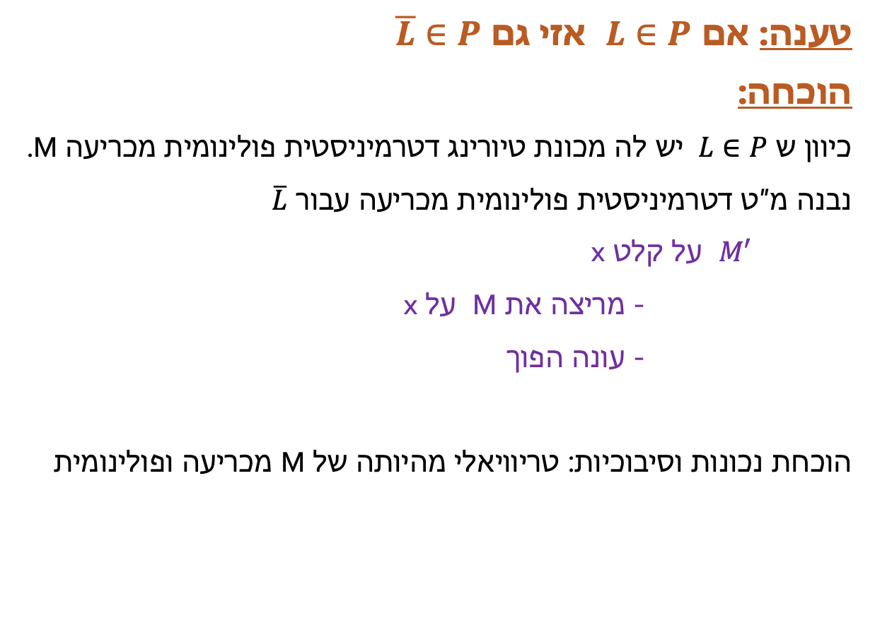
P סגורה למשלים
טענה: $P⊆coNP$
הוכחה:
$$L∈P⇒\overline{L}∈P⇒ \overline{L}∈NP⇒L∈coNP$$
טענה: אם $L∈P$ אזי גם $\overline{L}∈P$
הוכחה:
כיוון ש $L∈P$ יש לה מכונת טיורינג דטרמיניסטית פולינומית מכריעה M.
נבנה מ״ט דטרמיניסטית פולינומית מכריעה עבור $\overline{L}$
$M′$ על קלט x
- מריצה את M על x
- עונה הפוך
הוכחת נכונות וסיבוכיות: טריוויאלי מהיותה של M מכריעה ופולינומית
הוכחנו עכשיו
ראיתם בהרצאה
הגדרה

Slide 10
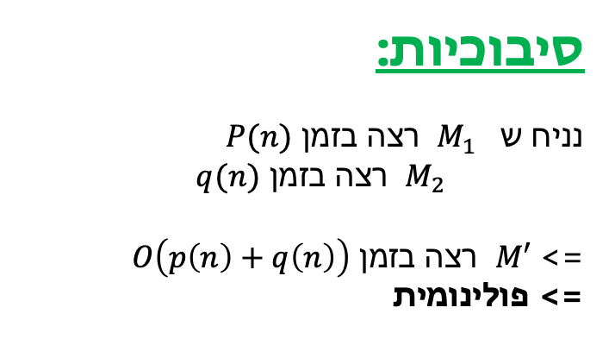
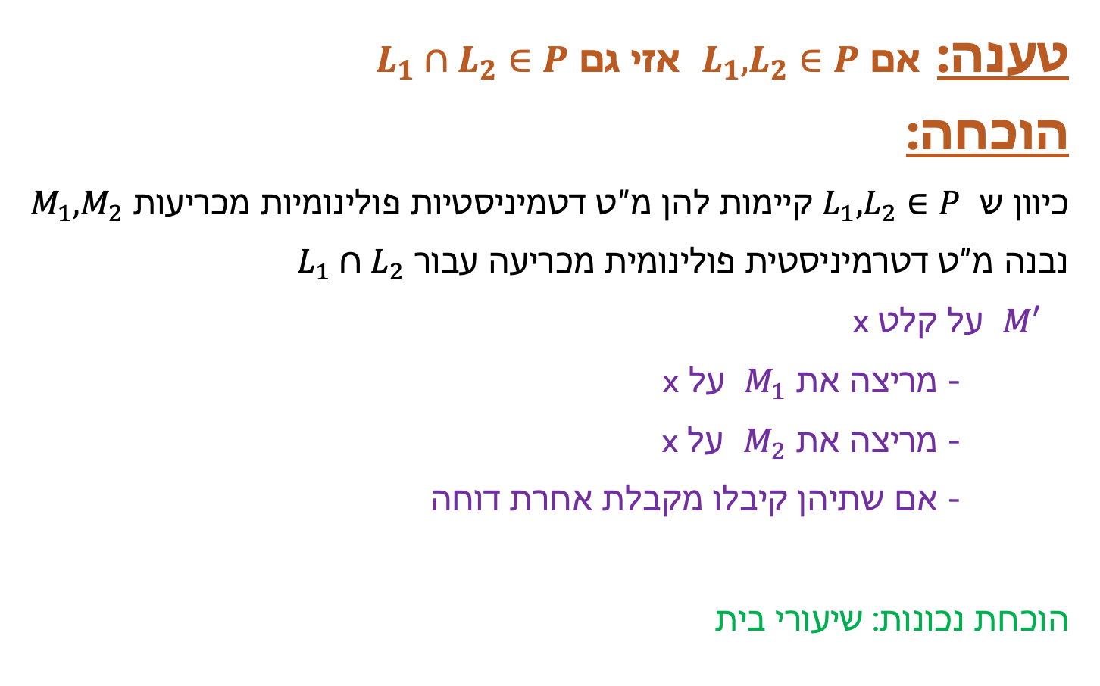
P סגורה לחיתוך
טענה: אם $L_{1},L_{2}∈P$ אזי גם $L_{1}∩L_{2}∈P$
הוכחה:
כיוון ש $L_{1},L_{2}∈P$ קיימות להן מ״ט דטמיניסטיות פולינומיות מכריעות $M_{1},M_{2}$
נבנה מ״ט דטרמיניסטית פולינומית מכריעה עבור $L_{1}∩L_{2}$
$M′$ על קלט x
- מריצה את $M_{1}$ על x
- מריצה את $M_{2}$ על x
- אם שתיהן קיבלו מקבלת אחרת דוחה
הוכחת נכונות: שיעורי בית
סיבוכיות:
נניח ש $M_{1}$ רצה בזמן $P(n)$
$M_{2}$ רצה בזמן $q(n)$
=> $M′$ רצה בזמן $O\left(p\left(n\right)+q\left(n\right)\right)$
=> פולינומית

Slide 11
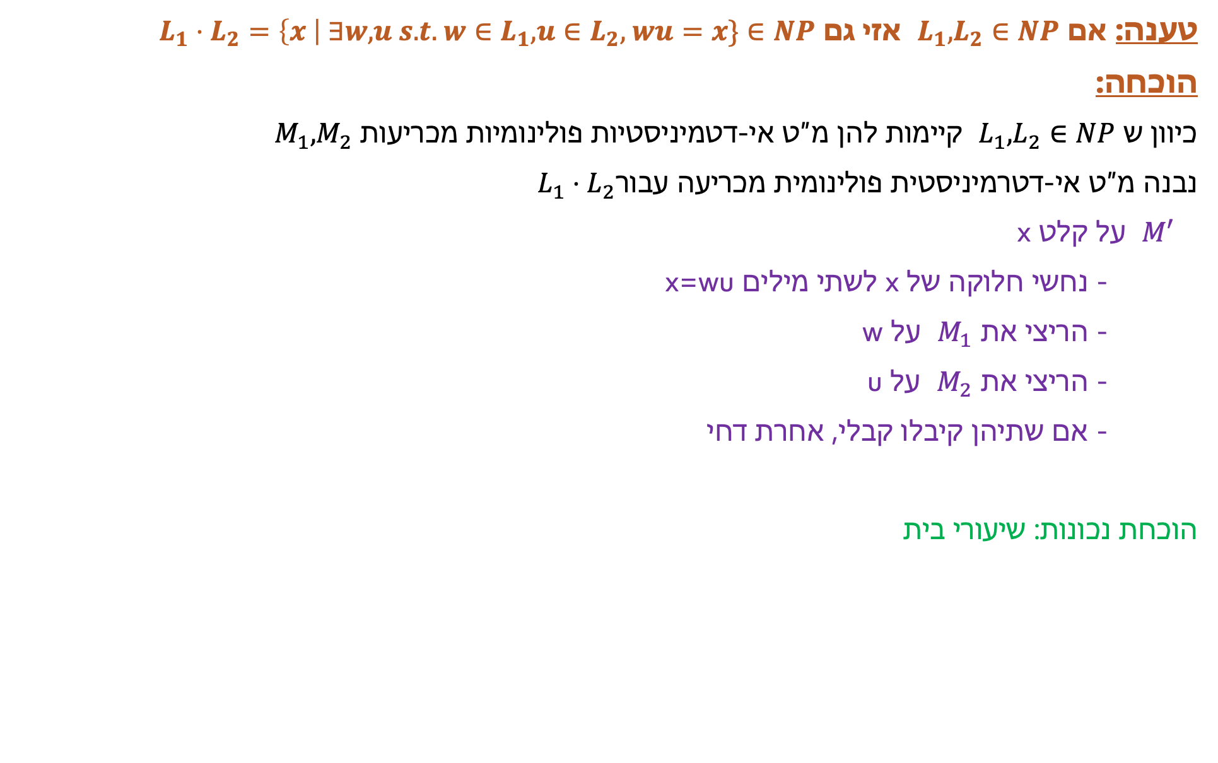
NP סגורה לשרשור
טענה: אם $L_{1},L_{2}∈NP$ אזי גם $L_{1}⋅L_{2}=\left\{x \right| ∃w,u s.t. w∈L_{1},u∈L_{2}, wu=x\}∈NP$
הוכחה:
כיוון ש $L_{1},L_{2}∈NP$ קיימות להן מ״ט אי-דטמיניסטיות פולינומיות מכריעות $M_{1},M_{2}$
נבנה מ״ט אי-דטרמיניסטית פולינומית מכריעה עבור$L_{1}⋅L_{2}$
$M′$ על קלט x
- נחשי חלוקה של x לשתי מילים wu=x
- הריצי את $M_{1}$ על w
- הריצי את $M_{2}$ על u
- אם שתיהן קיבלו קבלי, אחרת דחי
הוכחת נכונות: שיעורי בית
סיבוכיות:
ניחוש חלוקה – צריך לנחש רק אינדקס לחלק בו. פולינומי.
הרצת המכונות לוקחת זמן פולינומי, כי הן פולינומיות בעצמן.
קבלה/דחייה כמובן בזמן קבוע
=> סה״כ זמן פולינומי

Slide 12

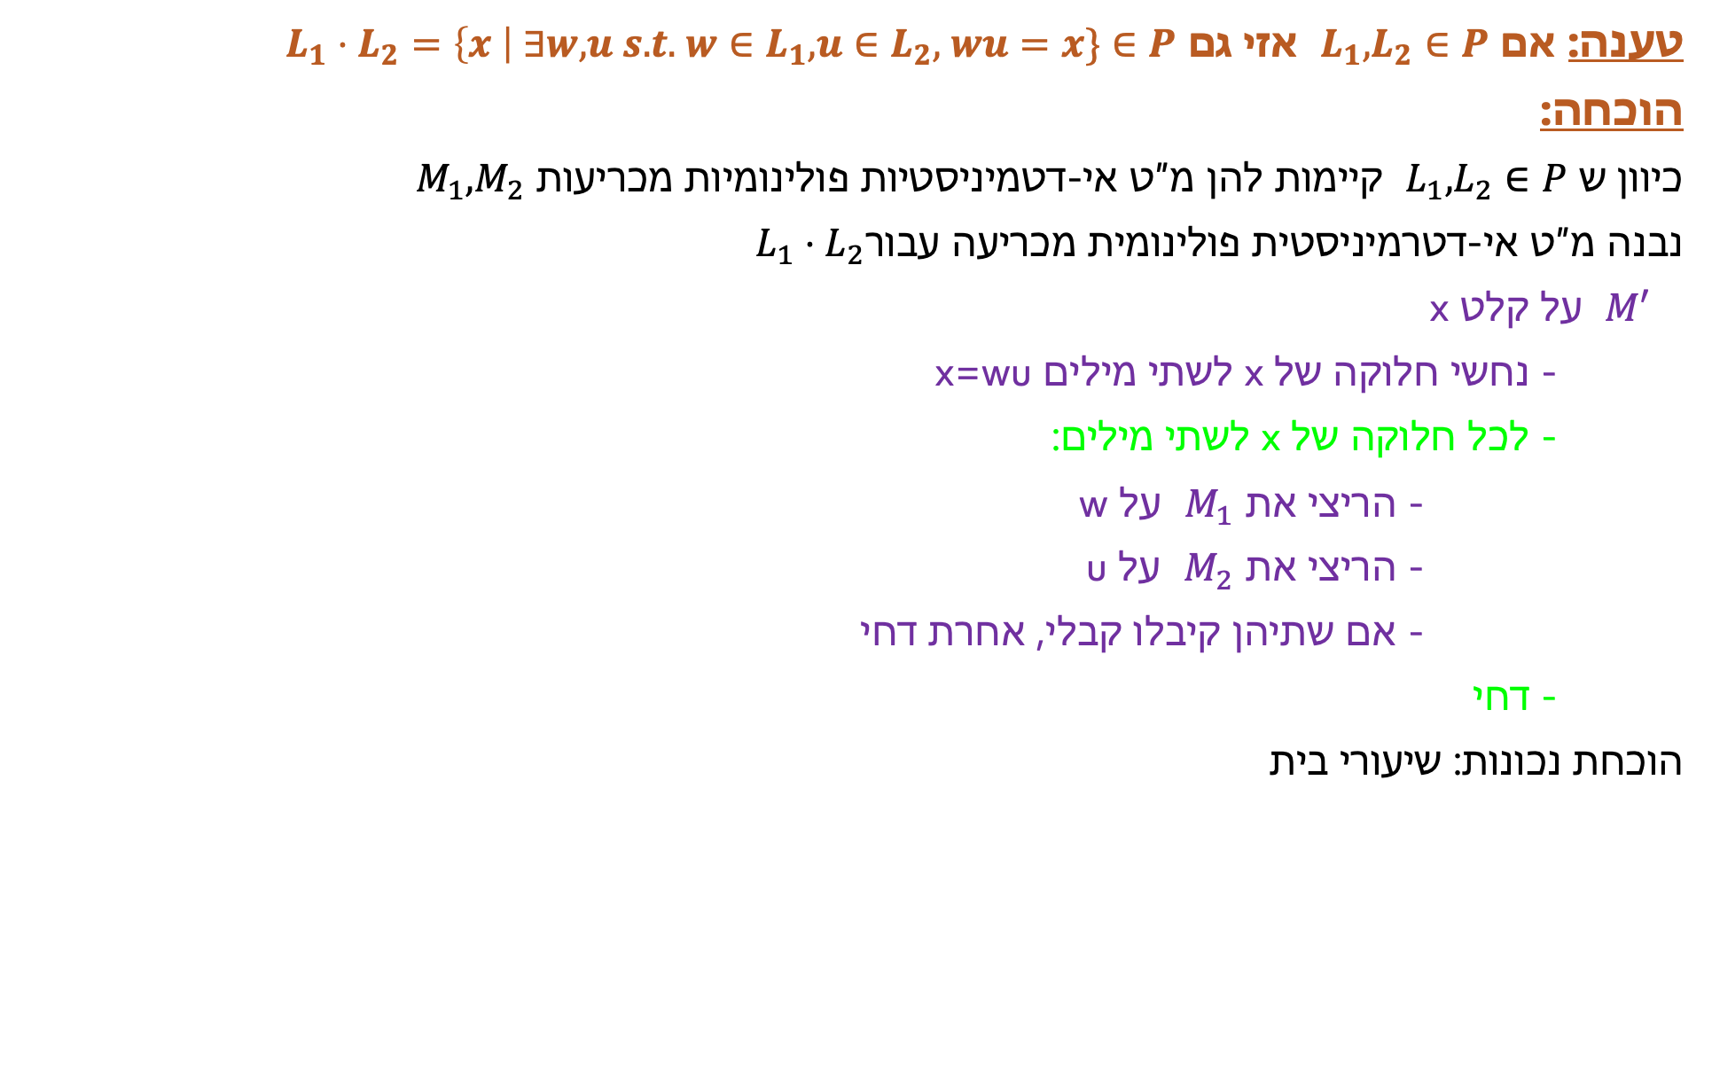
P סגורה לשרשור
טענה: אם $L_{1},L_{2}∈P$ אזי גם $L_{1}⋅L_{2}=\left\{x \right| ∃w,u s.t. w∈L_{1},u∈L_{2}, wu=x\}∈P$
הוכחה:
כיוון ש $L_{1},L_{2}∈P$ קיימות להן מ״ט אי-דטמיניסטיות פולינומיות מכריעות $M_{1},M_{2}$
נבנה מ״ט אי-דטרמיניסטית פולינומית מכריעה עבור$L_{1}⋅L_{2}$
$M′$ על קלט x
- נחשי חלוקה של x לשתי מילים wu=x
- לכל חלוקה של x לשתי מילים:
- הריצי את $M_{1}$ על w
- הריצי את $M_{2}$ על u
- אם שתיהן קיבלו קבלי, אחרת דחי
- דחי
הוכחת נכונות: שיעורי בית
סיבוכיות:
ניחוש חלוקה – צריך לנחש רק אינדקס לחלק בו. פולינומי.
צריך לעבור על $O(n)$ חלוקות בסך הכל
הרצת המכונות לוקחת זמן פולינומי, כי הן פולינומיות בעצמן.
קבלה/דחייה כמובן בזמן קבוע
=> סה״כ זמן פולינומי (מכפלת פולינומים היא פולינום)

Slide 13
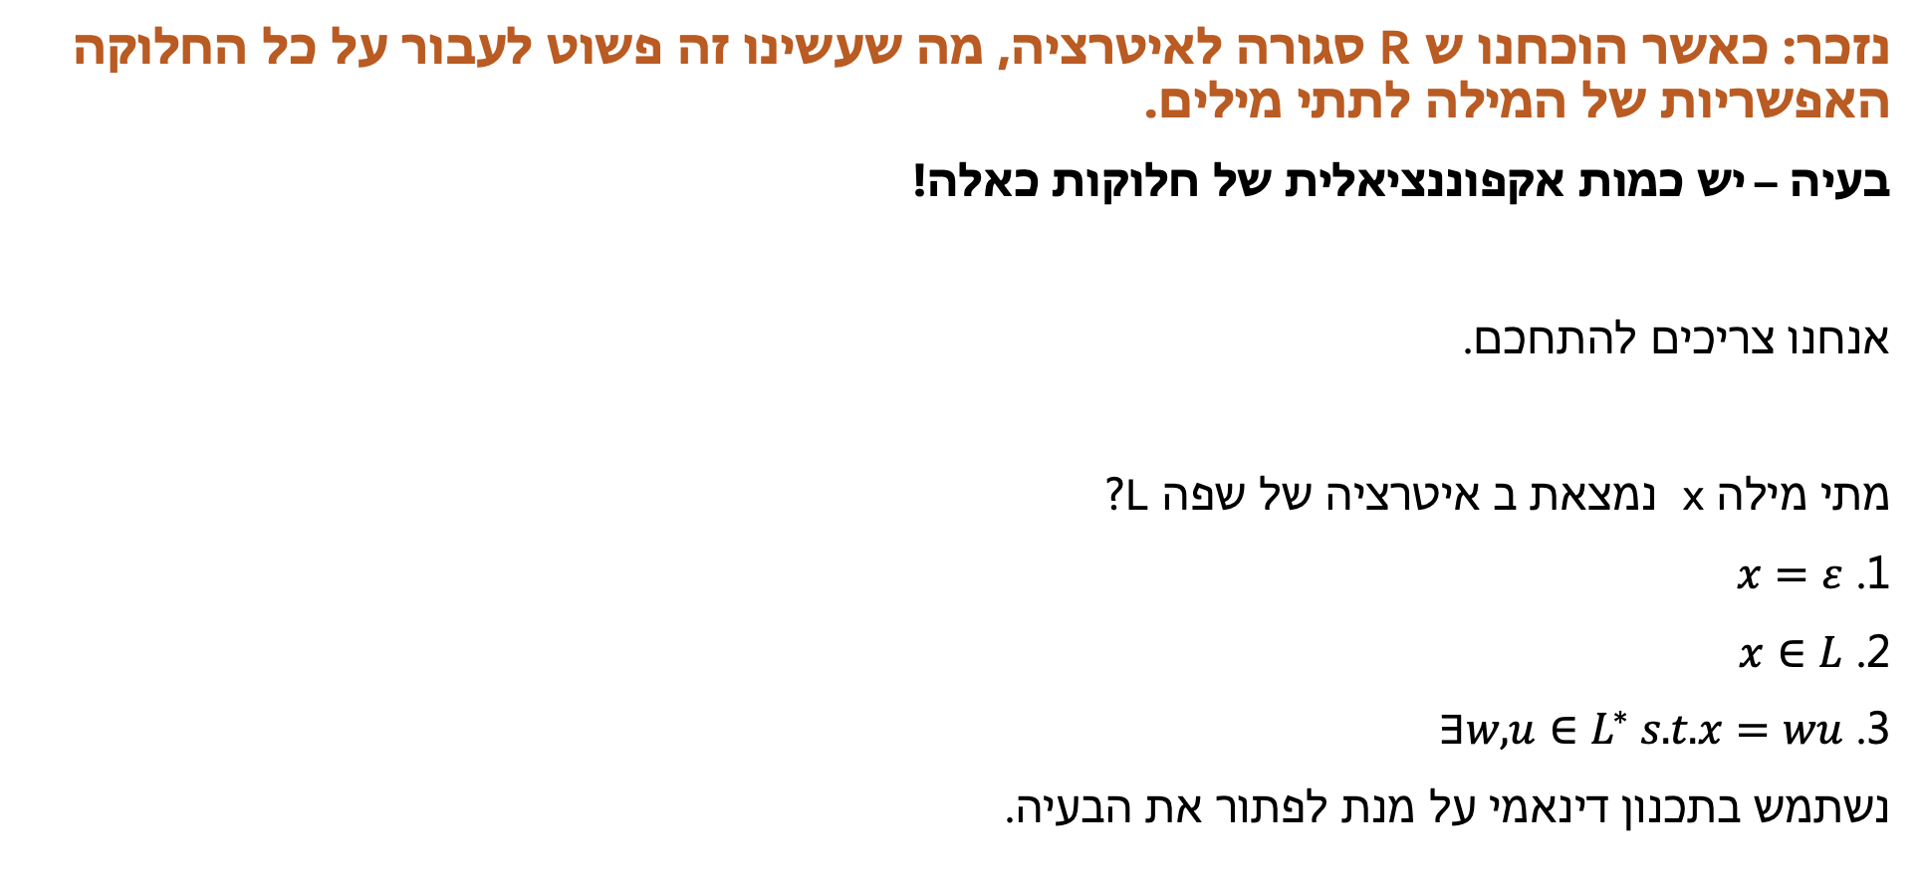
P סגורה לאיטרציה
נזכר: כאשר הוכחנו ש R סגורה לאיטרציה, מה שעשינו זה פשוט לעבור על כל החלוקה האפשריות של המילה לתתי מילים.
בעיה – יש כמות אקפוננציאלית של חלוקות כאלה!
אנחנו צריכים להתחכם.
מתי מילה x נמצאת ב איטרציה של שפה L?
1. $x=ε$
2. $x∈L$
3. $∃w,u∈L^{∗} s.t. x=wu$
נשתמש בתכנון דינאמי על מנת לפתור את הבעיה.

Slide 14
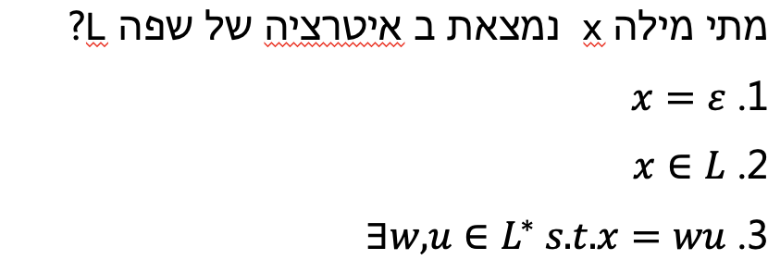
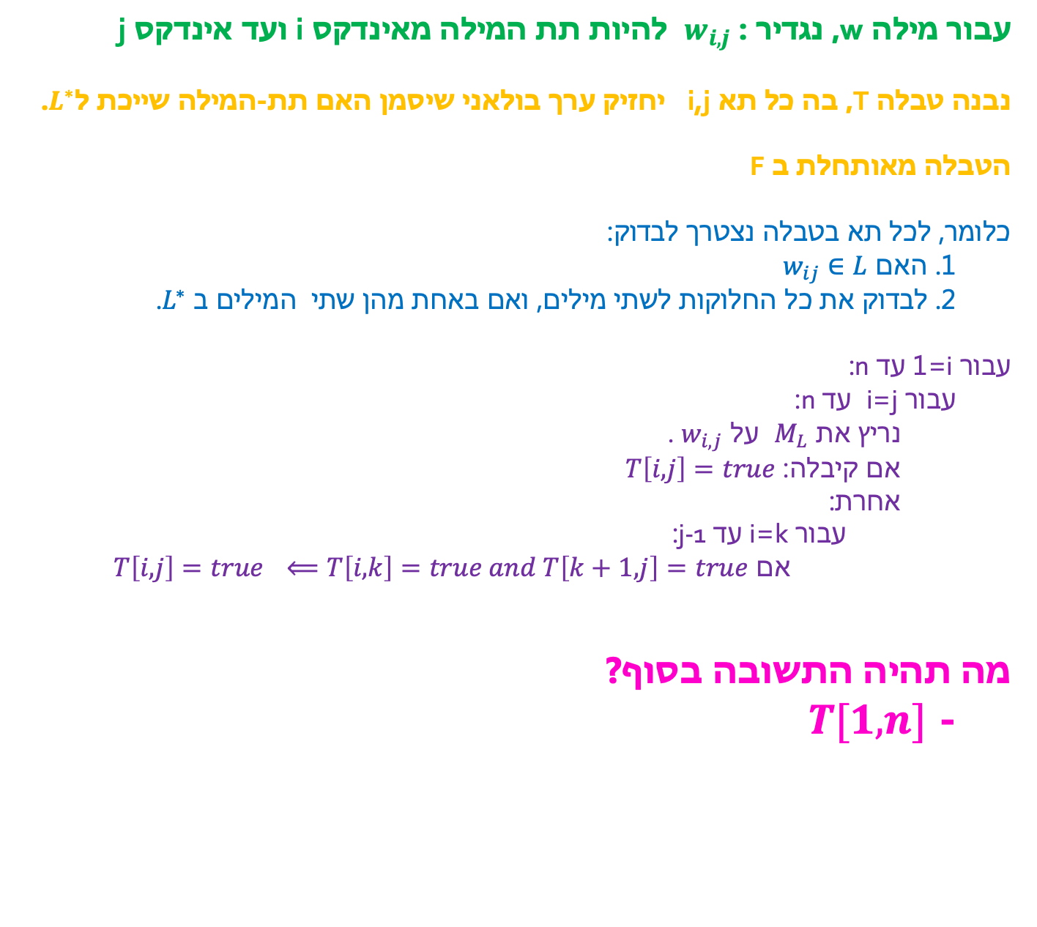
 | j=1 | j=2 | j=3 | . . . | j=n
i=1
i=2
i=3
. . .
i=n
עבור מילה w, נגדיר : $w_{i,j}$ להיות תת המילה מאינדקס i ועד אינדקס j
נבנה טבלה T, בה כל תא i,j יחזיק ערך בולאני שיסמן האם תת-המילה שייכת ל$L^{∗}$.
הטבלה מאותחלת ב F
כלומר, לכל תא בטבלה נצטרך לבדוק:
1. האם $w_{ij}∈L$
2. לבדוק את כל החלוקות לשתי מילים, ואם באחת מהן שתי המילים ב $L^{∗}$.
עבור i=1 עד n:
עבור j=i עד n:
נריץ את $M_{L}$ על $w_{i,j}$ .
אם קיבלה: $T\left[i,j\right]=true$
אחרת:
עבור k=i עד j-1:
אם $⟸T\left[i,k\right]=true and T\left[k+1, j\right]=true$ $T\left[i,j\right]=true$
מה תהיה התשובה בסוף?
- $T[1,n]$

Slide 15
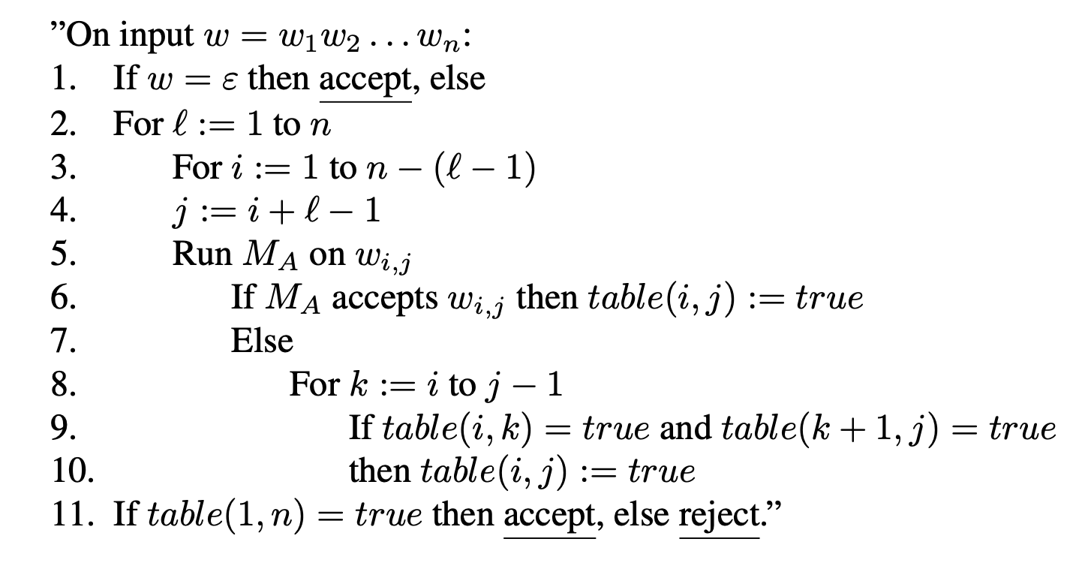

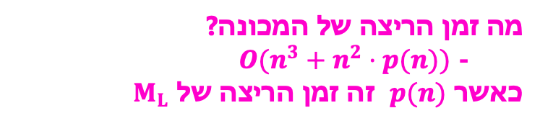
המכונה המלאה:
M על קלט w:
אם $w=ε$ , נקבל
אחרת:
נאתחל טבלה T nXn בערך false
עבור i=1 עד n:
עבור j=i עד n:
נריץ את $M_{L}$ על $w_{i,j}$ .
אם קיבלה: $T\left[i,j\right]=true$
אחרת:
עבור k=i עד j-1:
אם $⟸T\left[i,k\right]=true and T\left[k+1, j\right]=true$ $T\left[i,j\right]=true$
אם $T\left[1,n\right]=true$ , נקבל. אחרת נדחה
מה זמן הריצה של המכונה?
- $O(n^{3}+n^{2}⋅p(n))$
כאשר $p(n)$ זה זמן הריצה של $M_{L}$

